Slide 1
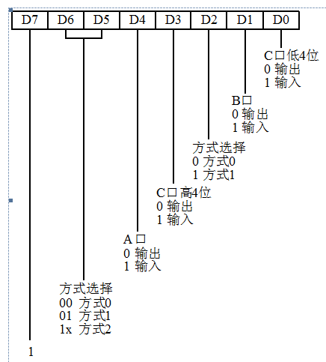
实验三 并行接口芯片 8255 应用实验
一、实验目的
1. 学习并掌握 8255 的工作方式及其应用。
2. 掌握 8255 典型应用电路的接法。
3. 掌握程序固化及脱机运行程序的方法。
二、实验设备
PC机一台，TD-PITE实验装置一套。
三、实验原理
8255的方式控制字格式

Slide 2
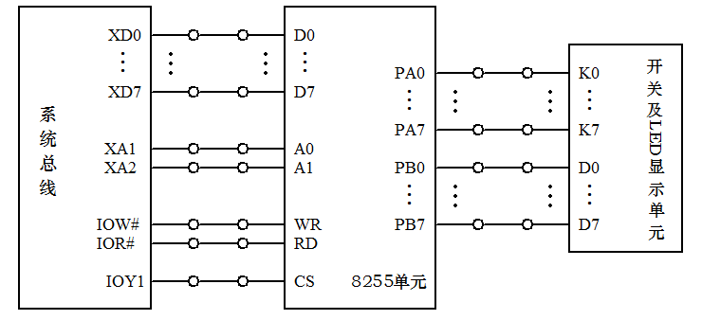
四、实验内容
让灯与开关状态保持一致，当全“0”时闪烁，全“1”时退出。
五、实验连线
口地址：A口 0640H
B口 0642H
控制口 0646H

Slide 3
实验四 定时/计数器8254和中断控制器8259应用
一、实验目的
1. 掌握8254的工作方式及应用编程。
2. 掌握8254典型应用电路的接法。
3. 掌握8259中断控制器的工作原理。
4. 学习8259的应用编程方法。
二、实验设备
PC机一台，TD-PITE实验装置一套。
三、实验原理
8254的方式控制字格式

Slide 4
寄存器 | 口地址 | 功能描述
ICW1（主） ICW1（从） （只写） | 0020H 00A0H | 初始化命令字1： 决定中断请求信号为电平触发还是边沿触发。
ICW2（主） ICW2（从） （只写） | 0021H 00A1H | 初始化命令字2： 包含了8259的基址中断向量号，基址中断向量是IR0的向量号，基址加1就是IR1的向量号，依此类推。
ICW3（主） （只写） | 0021H | 初始化命令字3： 用于识别从8259设备连接到主控制器的IR信号，内部的从8259连接到主8259的IR2信号上。
ICW3（从） （只写） | 00A1H | 初始化命令字3： 表明内部从控制器级联到主片的IR2信号上。
ICW4（主） ICW4（从） （只写） | 0021H 00A1H | 初始化命令字4： 选择特殊全嵌套或全嵌套模式，使能中断自动结束方式。
OCW1（主） OCW1（从） （读/写） | 0021H 00A1H | 操作命令字1： 中断屏蔽操作寄存器，可屏蔽相应的中断信号。
主片中断序号 | 0 | 1 | 2 | 3 | 4 | 5 | 6 | 7
功能调用 | 08H | 09H | 0AH | 0BH | 0CH | 0DH | 0EH | 0FH
矢量地址 | 20H～23H | 24H～27H | 28H～2BH | 2CH～2FH | 30H～33H | 34H～37H | 38H～3BH | 3CH～3FH
说明 | 未开放 | 未开放 | 未开放 | 未开放 | 串口 | 未开放 | 可用 | 可用
从片中断序号 | 0 | 1 | 2 | 3 | 4 | 5 | 6 | 7
功能调用 | 30H | 31H | 32H | 33H | 34H | 35H | 36H | 37H
矢量地址 | C0H～C3H | C4H～C7H | C8H～CBH | CCH～CFH | D0H～D3H | D4H～D7H | D8H～DBH | DCH～DFH
说明 | 未开放 | 可用 | 未开放 | 未开放 | 未开放 | 未开放 | 未开放 | 未开放

Slide 5
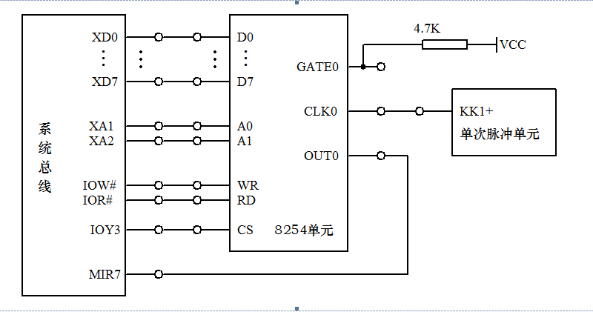
四、实验内容
8254计数和8259中断配合使用，用脉冲信号模拟中断请求，每按4次KK1在屏幕上显示一个大写字母。
五、实验连线
口地址：0号通道 06C0H
控制口 06C6H

